Slide 1
Programação Backend Flask
Prof.: Caio Malheiros
caio.duarte@sp.senai.br

Slide 2

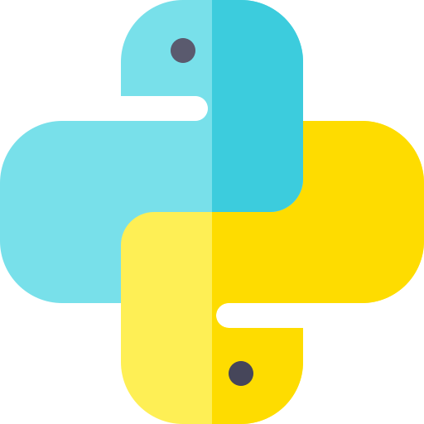
O que é o Flask?
Flask é um “framework" para Python.
Pense em um "framework" como um conjunto de ferramentas e regras que facilitam a construção de algo, neste caso, um site.
A palavra "micro" significa que ele é pequeno, simples e direto. Ele não tem um monte de coisas extras que você não vai usar no começo, o que o torna perfeito para aprender!

Slide 3

Por que usar Flask?
Fácil de aprender: Sua simplicidade permite que vocês criem um site em poucos minutos.
Flexível: Você pode adicionar as funcionalidades que quiser, à medida que precisar.
Comunidade: Tem uma comunidade grande e ativa, com muita documentação e tutoriais.

Slide 4
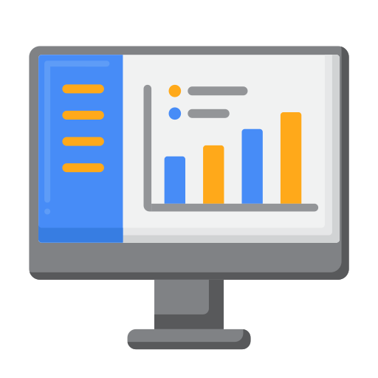
O que podemos criar com Flask?
Sistemas de Gerenciamento Web
Blogs pessoais.
Portfólios online para mostrar seus projetos.
Ferramentas e dashboards para gerenciar dados.
Aplicações Web com Banco de dados

Slide 5

Como o Flask funciona?
Requisição: O usuário digita um endereço no navegador (ex: meusite.com/sobre).
Flask entra em ação: O Flask "escuta" essa requisição e descobre qual página o usuário quer.
Processamento: O Flask executa um pedaço de código Python que você escreveu.
Resposta: O Flask envia a página web pronta de volta para o navegador do usuário.

Slide 6
Criando o primeiro projeto
Sistema de Gestão locadora cineflix Tutorial: Sistema de Gestão Locadora Cineflix

Slide 7
Bora aprender na prática? Te espero na próxima aula!

